Slide 1
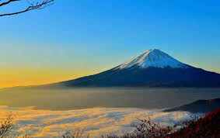
স্বাগত

Slide 2
শিক্ষক পরিচিতি
মোঃ মিজানুর রহমান
সহকারি শিক্ষক
চৌধুরাণী গার্লস স্কুল এন্ড কলেজ
পীরগাছা,রংপুর ।
E-mail: mijaneid@gmail.com
Mobile : 01715572082

Slide 3
পাঠ পরিচিতি
পাঠ পরিচিতি
শ্রেণি : নবম ও দশম
বিষয় : ভূগোল ও পরিবেশ
অধ্যায়: চতুর্থ
পৃথিবীর অভ্যন্তরীণ ও বাহ্যিক গঠন
সময় : ৪০ মিনিট
তারিখ : 26-10 - ২০২০খ্রিঃ

Slide 4
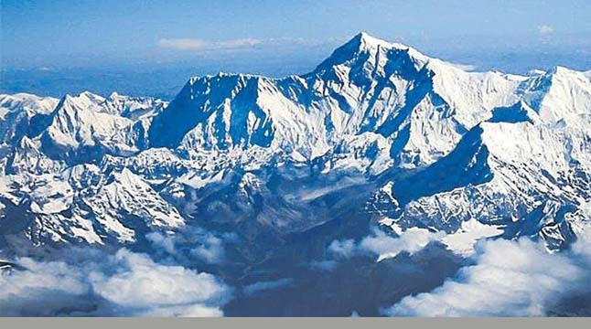
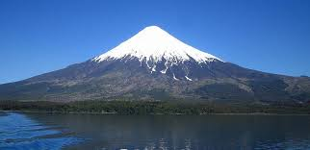
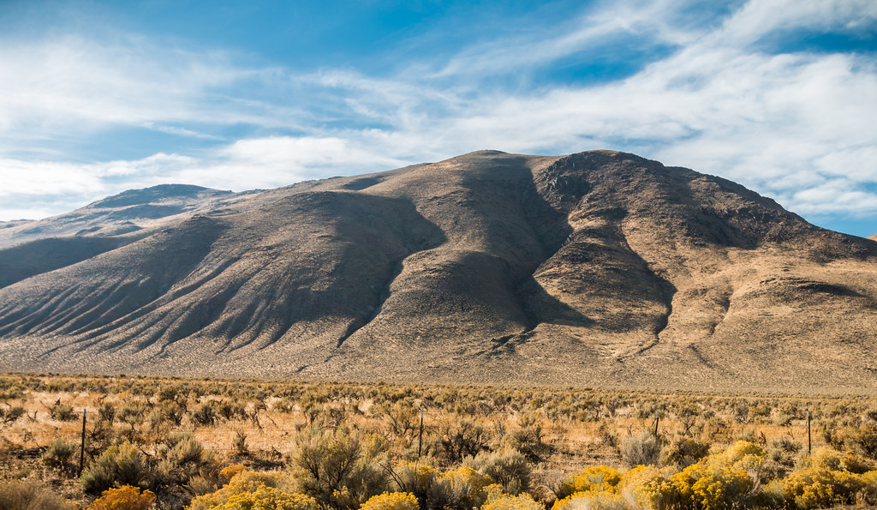
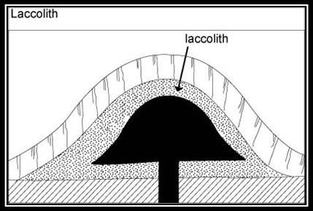
নিচের ছবি গুলো মনোযোগ দিয়ে দেখ

Slide 5
আমাদের আজকের পাঠ …….
পর্বত ( Mountain )

Slide 6
শিখনফল
এই পাঠ শেষে শিক্ষার্থীরা………..
পর্বতের সংজ্ঞা বলতে পারবে।
পর্বত কত প্রকার ও কি কি তা বলতে পারবে।
বিভিন্ন প্রকার পর্বত সম্পর্কে ব্যাখ্যা করতে পারবে ।

Slide 7
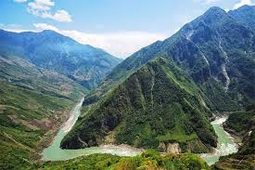
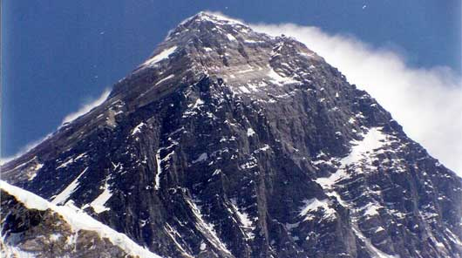
পর্বতঃ সমুদ্রতল থেকে অন্তত ১,০০০ মিটারের বেশি ভূপৃষ্ঠের অতি উচ্চ, বহুদূর বিস্তৃত খাড়া ঢালবিশিষ্ট শিলাস্তুপকে পর্বত বলে।
সাধারণত ৬০০ থেকে ১,০০০ মিটার উঁচু স্বল্প বিস্তৃত শিলাস্তুপকে পাহাড় বলে।

Slide 8
একক কাজ
পর্বত কি ?

Slide 9
পর্বত কত প্রকার ও কি কি ?
উৎপত্তিগত বৈশিষ্ট্য ও গঠনপ্রকৃতির ভিত্তিতে পর্বত প্রধানত চার প্রকার । যথা---

Slide 10
পর্বত
ভঙ্গিল পর্বত
আগ্নেয় পর্বত
ল্যাকোলিথ পর্বত
চ্যূতি - স্তূপ পর্বত

Slide 11
ভঙ্গিল পর্বত
( Fold Mountain )
ভঙ্গিল পর্বেতের অবস্থানঃ হিমালয়, আল্পস, আন্দিজ।

Slide 12
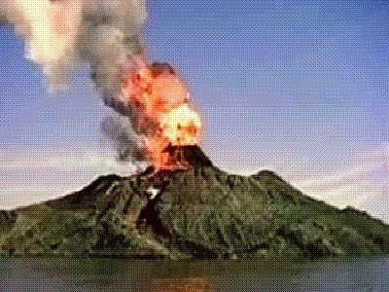
আগ্নেয় পর্বত ( Volcanic Mountain )
আগ্নেয় পর্বতের অবস্থানঃ ইতালির ভিসুভিয়াস ও আফ্রিকার কিলিমানজারো।

Slide 13
চ্যূতি - স্তূপ পর্বত
( Faulk-block
Mountain )
চ্যূতি - স্তূপ পর্বেতের অবস্থানঃ জার্মানির ব্ল্যাক ফরেস্ট

Slide 14
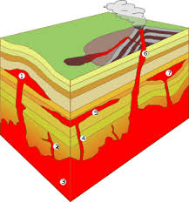
ল্যাকোলিথ পর্বত
( Dome/ Laccolith Mountain )
ল্যাকোলিথ পর্বতের অবস্স্থানঃ আমেরিকার ব্ল্যাকহিলস এবং হেনরি।

Slide 15
ভঙ্গিল পর্বত
( Fold Mountain )
ভঙ্গিল পর্বতঃ ভঙ্গ বা ভাঁজ থেকে ভঙ্গিল শব্দটির উৎপত্তি। কোমল পাললিক শিলায় ভাঁজ পড়েযে পর্বত গঠিত হয়েছে তাকে ভঙ্গিল পর্বত বলে। এর প্রধান বৈশিষ্ট্য ভাঁজ।

Slide 16
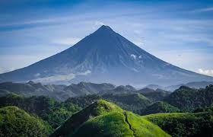
আগ্নেয় পর্বত
Volcanic
Mountain
আগ্নেয় পর্বতঃ আগ্নেয়গিরি থেকে উদগিরিত পদার্থ সঞ্চিত ও জমাট বেঁধে আগ্নেয় পর্বত সৃষ্টি হয়। এই পর্বত সাধারণত মোচাকৃতির হয়ে থাকে।

Slide 17
চ্যূতি - স্তূপ পর্বত
( Faulk-block
Mountain )
চ্যূতি -স্তূপ পর্বতঃ ভূআলোড়নের ফলে শিলাস্তরের প্রসরণ ও সংকোচনের সৃষ্টি হয়। এই প্রসারণ ও সংকোচনের জন্য ভূত্বরক ফাটলের সৃষ্টি হয়। এ ফাটল বরাবর ভূত্বক ক্রমে স্থানচুত্য হয়ে কোথাও উপরে কোথাও নিচের দিকে হয় একে চ্যুতি - স্তুপ পর্বত বলে।

Slide 18
ল্যাকোলিথ পর্বত
( Dome/ Laccolith Mountain )
ল্যাকোলিথ পর্বতঃ ভূ অভ্যন্তরের গলিত শিলা বা ম্যাগমা এবং বিভিন্ন গ্যাস দ্বারা স্থান্তরিত হয়ে ভূপৃষ্ঠে বের হয়ে আসার চেষ্টা করে কিন্তু কারণে বাধা প্রাপ্ত হয়ে ভূত্বকের নিচে একস্থানে জমাট বাঁধে।উর্ধ্বমূখী চাপের কারণে স্ফীত হয়ে ভূত্বরকন অংশ বিশেষ গম্বুজ আকার ধার করে একে ল্যাকোলিথ পর্বত বলে।এ পর্বতের কোন শৃঙ্গ থাকে না। ঢাল সামান্য খাড়া স্বল্প অঞ্চলব্যাপী বিস্তৃত।

Slide 19
দলীয় কাজ
চ্যূতি-স্তূপ পর্বতের বর্ণনা লিখ ।

Slide 20
মূল্যায়ন
১। পর্বত কাকে বলে?
2। পর্বত কত প্রকার ও কি কি ?
৩। আগ্নেয় পর্বতের যে কোন দুটি বৈশিষ্ট্য বল

Slide 21
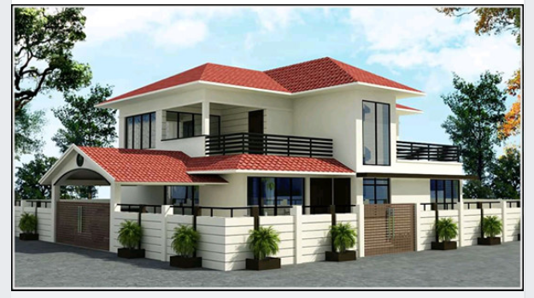
বাড়ির কাজ
পৃথিবীর প্রসিদ্ধ ভঙ্গিল পর্বতের তথ্য সংগ্রহ করে এর বর্ণনা লিখে নিয়ে আসবে ।

Slide 22
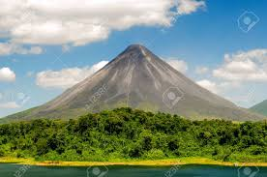
ধন্যবাদ

